Slide 1
Vlaanderen en Wallonië
Uiteenlopende economieën, uiteenlopende democratieën

Slide 2
Toenemende regionale politieke verscheidenheid in Europa
Catalonië secessiekandidaat nr. 1 in Europa, gevolgd door…
Regionale politieke heterogeniteit
Politieke bereidheid van regio’s om tot hetzelfde land te blijven behoren
Recente VIVES-studie (*) berekent op basis van o.a. verschillen in welvaart, omvang van regio’s en hun afwijkende beleidsvoorkeuren t.o.v. het landsgemiddelde een theoretische maatstaf van hun politieke bereidheid om nog van hetzelfde land deel te blijven uitmaken.
  Uit een rangschikking van 263 Europese regio’s blijkt dat deze bereidheid het kleinst is in Catalonië, gevolgd door Vlaanderen op de 2de plaats en Wallonië op de 7de plaats.
  Aan de andere kant van het spectrum blijkt een zeer grote politieke homogeniteit tussen de regio’s in o.a. Zwitserland, Nederland, Scandinavische landen.
Hoogste 10
(*) Jacob Van Schoonbeek, Regional (In)stability in Europe. A Quantitative Model of State Fragmentation, VIVES Discussion Paper 56, September 2016

Slide 3
Toenemende politieke heterogeniteit
Verder uiteenlopende politieke voorkeuren in Vlaanderen en Wallonië
Regionale politieke heterogeniteit (*)
België versus de buurlanden
Uit dezelfde studie blijkt dat
  de politieke heterogeniteit in België sinds de jaren 80 trendmatig toeneemt en groter is dan in de buurlanden…
  …en dat deze heterogeniteit in België groter is (en ook sterker toeneemt) tussen dan binnen de gewesten
(*) Maatstaf voor afwijking van stemgedrag in de regio’s
t.o.v. landsgemiddelde.

Slide 4
Toenemende politieke heterogeniteit
Verder uiteenlopende politieke voorkeuren in Vlaanderen en Wallonië
Politieke heterogeniteit
België versus Vlaanderen en Wallonië
Uit dezelfde studie blijkt dat
  de politieke heterogeniteit in België sinds de jaren 80 trendmatig toeneemt en groter is dan in de buurlanden…
  …en dat deze heterogeniteit in België groter is (en ook sterker toeneemt) tussen dan binnen de gewesten
(*) Maatstaf voor afwijking van stemgedrag in de regio’s
t.o.v. landsgemiddelde.

Slide 5
Economische groei
Regionaal BBP per inwoner sinds 1960
Reële gemiddelde jaargroei, in %:
Bron: tot 1995 KBC. Na 1995: Regionale rekeningen NBB.

Slide 6
Economische groei
Regionaal BBP per inwoner - niveau
(*) Na pendelcorrectie, eigen berekeningen.
Bron: tot 1995 KBC. Na 1995: Regionale rekeningen NBB.

Slide 7
Economische groei
Brusselse economie is niet (meer) in staat om snelle bevolkingsgroei te absorberen
Bevolking
(1960 = 100)
Regionale bevolkingsaangroei 1995-2016 (in % en volgens oorzaak)
Bron: Planbureau.

Slide 8
Regionaal uiteenlopende conjunctuur
2015-2017 - Sterker conjunctuurherstel in Vlaanderen
Producentenvertrouwen Regionale conjunctuurcurves NBB
Sinds de 2de helft van 2014 fleurt het ondernemers-vertrouwen in Vlaanderen duidelijk krachtiger op dan in Wallonië en Brussel…
…gevoed door het sociaaleconomisch herstelbeleid van de regering Michel?

Slide 9
Grotere economische openheid van Vlaanderen
2015-2016 - Verbetering van concurrentiekracht
Uitvoer van goederen en diensten
(in % van regionaal BBP)
Vlaamse groei gevoeliger voor de recente verbetering van het concurrentievermogen (loonkostenmatiging) en de trekkracht van de Duitse economie.
Waalse economie is meer gesloten.
Concurrentievermogen en vrijhandel krijgen in Wallonië minder beleidsprioriteit (cf. CETA-discussie).
Bron: tot 1995 KBC. Na 1995: Regionale rekeningen NBB.

Slide 10
Desindustrialisering in Vlaanderen sinds 2009 stilaan uitgebodemd
Niet in Wallonië.
Trendmatige daling van het aandeel van de verwerkende nijverheid in de Vlaamse economie kwam de voorbije jaren gaandeweg tot stilstand, in tegenstelling tot de trend in Wallonië.
Verklaart o.a. uiteenlopende productiviteitsgroei.
4de industriële revolutie (digitalisering, robotisering) stuit in Wallonië vaker dan in Vlaanderen op defensieve beleidsreflexen (cf. voorstel robottaks).
Bron: NBB, Regionale rekeningen.

Slide 11
Groter belang van de niet-marktsector in Wallonië
In zowel regionaal bbp als werkgelegenheid
Belang van de ‘niet-marktsector’
Groter gewicht van de ‘niet-marktsector’ in de Waalse economie en werkgelegenheid…
…verklaart ook uiteenlopende productiviteitsgroei...
… en maakt Waalse economie (op korte termijn) kwetsbaarder voor beleid gericht op beperking van overheidsbeslag.
Bron: NBB, Regionale rekeningen.

Slide 12
Arbeidsmarktkloof
Chronisch sinds de jaren ‘80
Werkloosheidsgraad
(niet-werkende werkzoekenden in % van beroepsbevolking)
Werkzaamheidsgraad
(in % van 15-64 jarigen)
Bron: KBC, Eurostat (EAK)
Bron: KUL, Steunpunt Werk

Slide 13
Taalgrens = werkloosheidsgrens Regionale arbeidsmarktkloof - Persistent sinds de jaren 80
Arbeidsmarktkloof
Chronisch sinds de jaren ‘80
Regionale dispersie van werkloosheidgraad (2015, variatiecoëfficiënt NUTS2-niveau, in %)*
Werkzaamheidsgraad per streek/arrondissement
(werkenden in % van 15-64 jarigen)
Bron: Eurostat. Nuts2 in België = provincies
Bron: KUL Steunpunt Werk

Slide 14
Geringe arbeidsmobiliteit tussen Wallonië en Vlaanderen
Taalgrens = pendelgrens
Pendel richting Brussel kalft sinds de jaren 90 gaandeweg af (vooral vanuit Vlaanderen), omgekeerd neemt pendel uit Brussel licht toe (vooral richting Vlaanderen).
Taalgrens = pendelgrens: pendel tussen Wallonië en Vlaanderen blijft opvallend beperkt.

Slide 15
Maakt de taxshift een verschil?
’Jobs, jobs, jobs’?
Loonmatiging en taxshift steunen jobcreatie in de drie gewesten.
Bron: RSZ.

Slide 16
Regionale arbeidsmarktkloof
2015-16 – Beterschap: conjunctureel of duurzaam?
Loonmatiging en taxshift steunen jobcreatie in de 3 gewesten.
Regionaal activeringsbeleid (cf. zesde staats-hervorming)?
Aantal leefloners
(jaargemiddelden, 2003 =100)

Slide 17
Arbeidsmarktparadox
Hoge vacaturegraad in alle gewesten

Slide 18
Regionale onderwijskloof
Uiteenlopende onderwijsoutput
Uiteenlopende regionale arbeidsmarktinstroom houdt ook verband met belangrijke regionale verschillen in de afstemming van onderwijskwalificaties op de behoeften van de arbeidsmarkt….
…zowel aan de onderkant als aan de bovenkant van het onderwijsspectrum
Bron: Eurostat - SILC

Slide 19
Regionale onderwijskloof
Uiteenlopende onderwijsoutput
Onderwijskwaliteit – PISA-scores 2016
Uiteenlopende regionale arbeidsmarktinstroom houdt ook verband met belangrijke regionale verschillen in de afstemming van onderwijskwalificaties op de behoeften van de arbeidsmarkt….
…zowel aan de onderkant als aan de bovenkant van het onderwijsspectrum
Bron: OESO.

Slide 20
Arbeidsmarktkloof
= armoedekloof
Aandeel langdurige werklozen
(2015, langer dan 1 jaar, in %)
(*) Armoededrempel = 60% van ‘equivalent’ mediaan beschikbaar inkomen
(in 2016: 1115 euro per maand voor alleenstaande). Bron: Eurostat - SILC
Bron: Eurostat - SILC

Slide 21
Centrale loonvorming en sociale zekerheid
Onaangepast aan regionaal uiteenlopende productiviteitsgroei
CAO’s op nationaal/sectoraal niveau en automatische indexering belemmeren afstemming van de lonen op regionale productiviteitsverschillen…
… wat samen met centrale sociale zekerheid de regionale arbeidsmarktkloof nog verbreedt.
Bron: Planbureau

Slide 22
Het gestolde land
Taalgrens = stakingsgrens?
Stakingsdagen per werkende
Fundamentele sociaaleconomische hervormingen zijn in de Belgische context echter zeer moeilijk (cf. ‘Het gestolde land’)…
…en stuiten vooral in Wallonië op weerstand…
…resulterend in halfslachtige compromissen, oplopend overheidsbeslag en hoge overheidsschuld.
Bron: RSZ-statistiek ‘gelijkgestelde dagen in staking of lock out’

Slide 23
Het gestolde land
Hoge belastingdruk, hoge overheidsuitgaven
Totale overheidsontvangsten
(in % van BBP)
Overheidsuitgaven, excl. rentelasten
(in % van BBP)
Bron: EC (Ameco)

Slide 24
Hoge en (tot 2014) oplopende belastingdruk
= hoge en voortdurend oplopende solidariteitsfactuur voor Vlaanderen
Directe belastingen en sociale bijdragen (in % van belastbaar gezinsinkomen)
Bron: NBB, Regionale rekeningen.

Slide 25
Oplopende uitkeringsafhankelijkheid, ook in Vlaanderen…
…zet deze solidariteitsfactuur onder toenemende economische en politieke druk
Sociale uitkeringen (in % van beschikbaar inkomen)
Bron: NBB, Regionale rekeningen.

Slide 26
Vlaanderen vergrijst sneller
…en heeft dus zelf groter stuk van de SZ-koek nodig om vergrijzing te financieren
+65-jarigen in % van de totale bevolking
Vlaanderen vergrijst sneller dan de andere gewesten (cf. oplopend bevolkingsaandeel van 65-plussers).
Steeds groter deel van de belastingen en SZ-bijdragen in Vlaanderen moet dienen om bovenop de solidariteit met de andere gewesten ook de eigen hogere vergrijzings-factuur te financieren...
… maar ook in Wallonië zal vergrijzingsfactuur oplopen
… wat de economische en politieke houdbaarheid van die solidariteit nog meer onder druk zal zetten.
Bron: Planbureau

Slide 27
Interregionale transfer van Vlaanderen naar Wallonië
Persistent,
‘Transfer’ van Vlaanderen naar Wallonië
(decompositie, in mld, euro, prijzen van 2015)
+65-jarigen in % van de totale bevolking
Bron: Decoster en Sas (2017).
Socaaleconomische transfer (A) = gevolg van welvaartsverschillen. Demografische transfer (B) = gevolg van vergrijzing
Bron: Planbureau

Slide 28
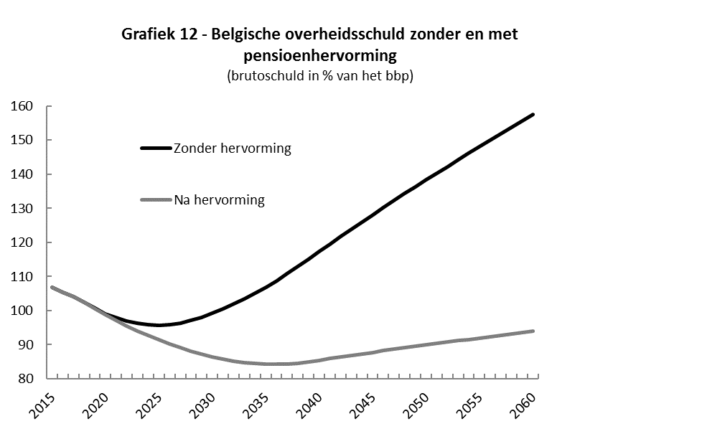
Pensioenhervorming Michel
Verbetert de houdbaarheid van de Belgische overheidsschuld zeer aanzienlijk
Macro-economische hypothesen: BBP-groei van 1,5%, inflatie van 2% en rente van 3%

Slide 29
Sociaaleconomische en politieke verscheidenheid van de gewesten
Waarover ging het?
Sociaaleconomische verschillen tussen de Belgische gewesten worden alsmaar groter…
…en doen de welvaartsongelijkheid tussen Vlaanderen en Wallonië voortdurend oplopen.
Op die verschillen enten zich uiteenlopende regionale beleidsbeleidsvoorkeuren.
Tegen een achtergrond van algemeen tragere economische groei en demografische vergrijzing wegen die verschillen steeds meer op de economische en politieke houdbaarheid van de inkomenstransfers van Vlaanderen naar Wallonië…
… wat de gewesten ook politiek verder uit mekaar zal blijven drijven (?)

